Slide 1
รายวิชา งานไฟฟ้าเบื้องต้นสำหรับครูอุตสาหกรรมศิลป์
อ.โสภณ มหาเจริญ
บทที่ 9
การออกแบบระบบไฟฟ้าภายในอาคาร

Slide 2
วัตถุประสงค์
วัตถุประสงค์ทั่วไป
9.1 เพื่อให้ผู้เรียนเข้าใจถึงสัญลักษณ์ที่ใช้ในการเขียนแบบไฟฟ้า
9.2 เพื่อให้ผู้เรียนสามารถออกแบบระบบไฟฟ้าภายในอาคารในระดับเบื้องต้นได้
วัตถุประสงค์เชิงพฤติกรรม -เขียนแบบระบบไฟฟ้าภายในอาคารเบื้องต้นได้ - อ่านแบบระบบไฟฟ้าภายในอาคารระดับเบื้องต้นได้

Slide 3
อุปกรณ์ในการออกระบบไฟฟ้า
1. เครื่องใช้ไฟฟ้าต่างๆ
2. ตัวนำไฟฟ้า (สายไฟฟ้า, บัสบาร์)
3. ท่อและราง สำหรับวางสายไฟฟ้า
4. อุปกรณ์ป้องกัน - เซอร์กิตเบรกเกอร์
- ฟิวส์

Slide 4
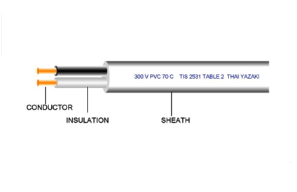
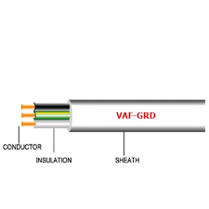
สายไฟฟ้า

Slide 5
ท่อสำหรับใส่สายไฟฟ้า

Slide 6
ฟิวส์

Slide 7
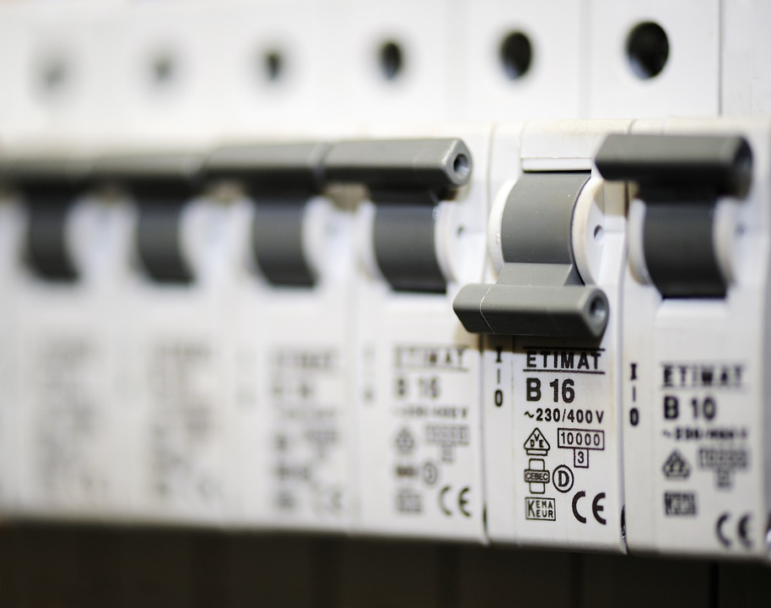
เซอร์กิตเบรกเกอร์

Slide 8
มาตรฐานวัสดุอุปกรณ์
หน่วยงานที่ตรวจสอบต้องมีความน่าเชื่อถือ
สินค้าที่มีมาตรฐานจะเป็นที่ยอมรับ
สินค้า หรือ อุปกรณ์ที่ผ่านเกณฑ์ทดสอบตามมาตรฐาน
จะได้รับอนุญาตให้นำตราหรือสัญลักษณ์ของหน่วยงาน
ที่ทำการทดสอบมาติดไว้บนตัวผลิตภัณฑ์นั้นๆ ได้
หน่วยงานทดสอบมาตรฐานวัสดุอุปกรณ์ของประเทศไทยคือ
“สำนักงานมาตรฐานผลิตภัณฑ์อุตสาหกรรม (สมอ.)”

Slide 9
มาตรฐานวัสดุอุปกรณ์
มาตรฐานต่างประเทศ
มาตรฐานวัสดุอุปกรณ์สำหรับประเทศไทย
UL
NEMA
CSA
IEC
TIS

Slide 10
แบบและสัญลักษณ์ทางไฟฟ้า
ในการออกแบบระบบไฟฟ้า จะต้องใช้สัญลักษณ์แทนอุปกรณ์ทั้งหมดในระบบ เพื่อสื่อให้ผู้ใช้งานมีความเข้าใจตรงกับผู้ออกแบบ เพื่อให้งานเป็นไปอย่างถูกต้องตรงกับที่ผู้ออกแบบได้ออกแบบไว้

Slide 11
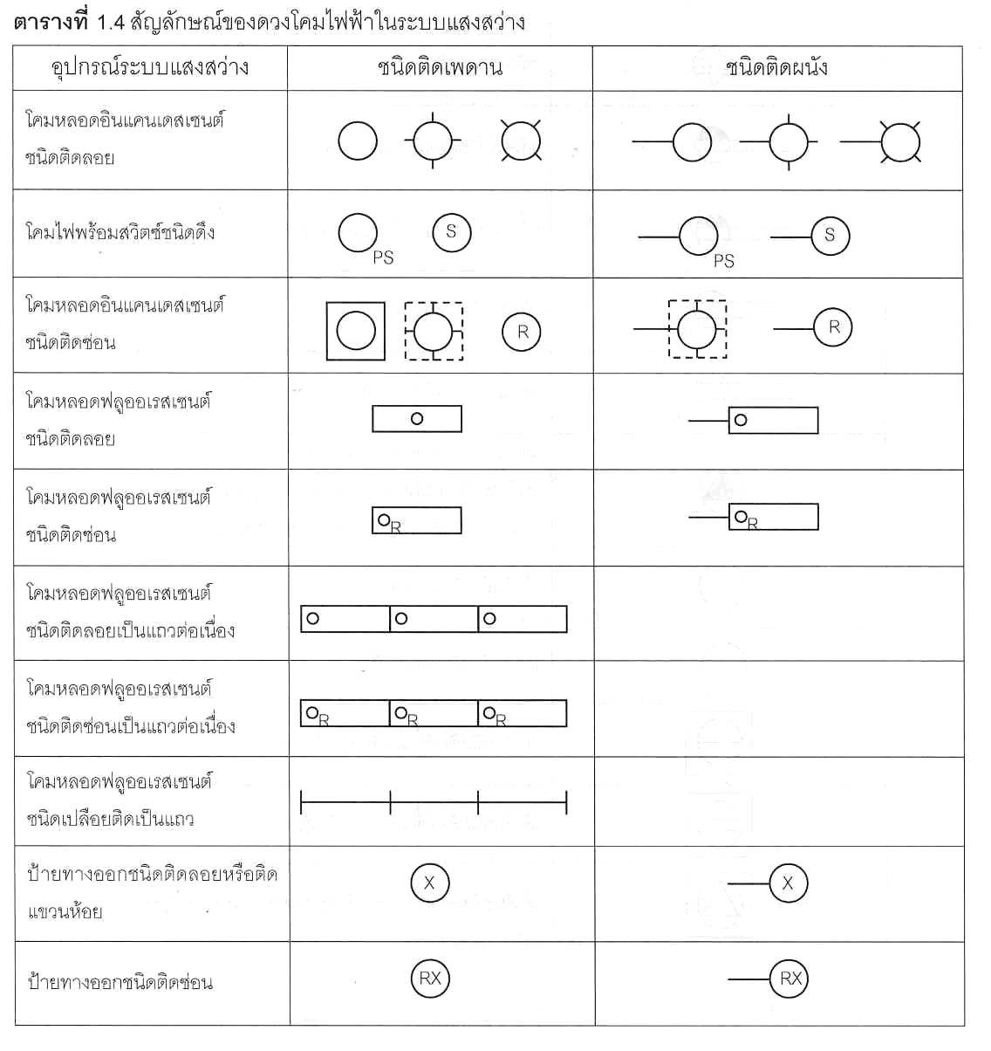
สัญลักษณ์ของดวงโคมในระบบแสงสว่าง

Slide 12
สัญลักษณ์ของดวงโคมในระบบแสงสว่าง

Slide 13
สัญลักษณ์ของเต้ารับ

Slide 14
สัญลักษณ์ของเต้ารับ

Slide 15
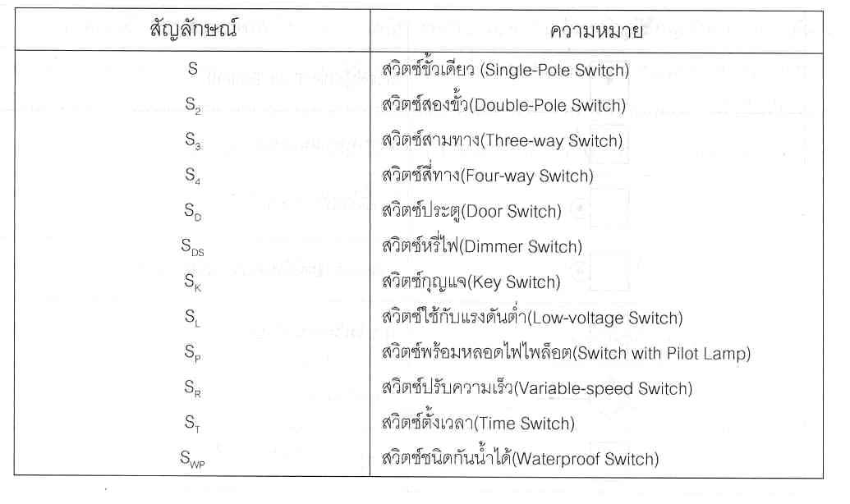
สัญลักษณ์ของสวิตช์

Slide 16
สัญลักษณ์การเดินสายไฟฟ้า

Slide 17
สัญลักษณ์การเดินสายไฟฟ้า

Slide 18
สัญลักษณ์อื่นๆ (1)

Slide 19
สัญลักษณ์อื่นๆ (1)

Slide 20
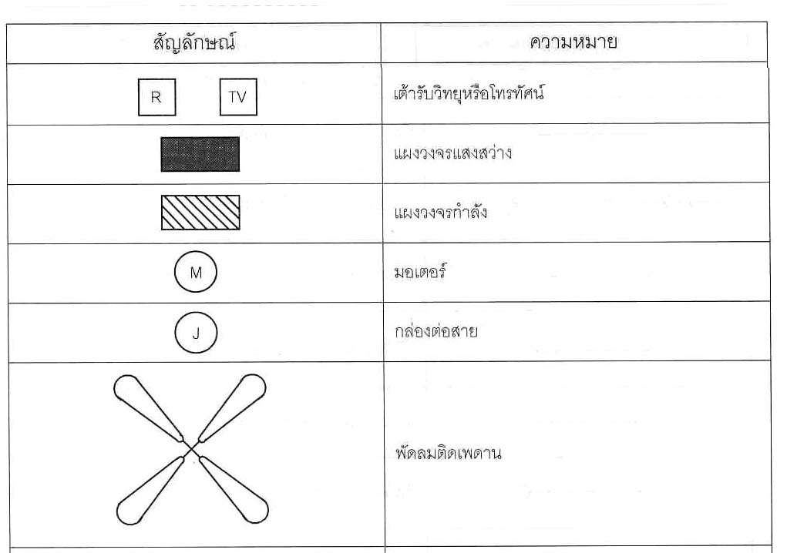
สัญลักษณ์อื่นๆ (2)

Slide 21
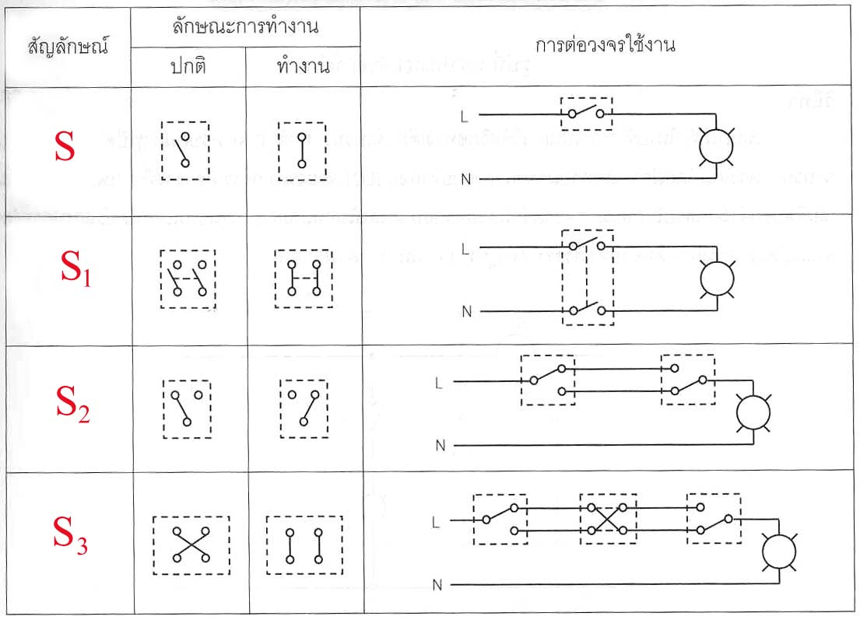
ลักษณะการทำงานของสวิตช์

Slide 22
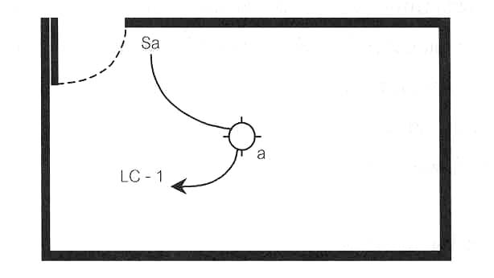
ตัวอย่างที่ 1 แสดงไดอะแกรมการต่อวงจร
และ ไดอะแกรมการเดินสายติดตั้งจริงของระบบในรูป
วิธีทำ
ระบบประกอบด้วย สวิตช์ทางเดียว (Sa) 1 ตัว
ดวงโคมติดเพดาน 1 ดวง
เดินสายจากแผงไฟย่อย LC 1 วงจร แบบ 1 เฟส
สัญลักษณ์สายไม่มีขีด แสดงว่ามีสาย 2 เส้นในท่อเดินสาย

Slide 23
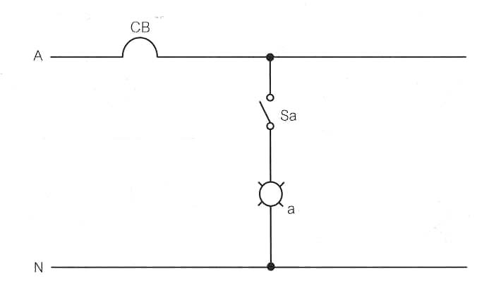
ไดอะแกรมการต่อวงจร

Slide 24
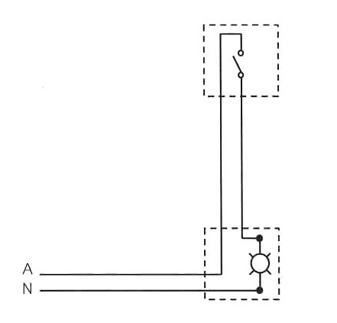
ไดอะแกรมการเดินสายติดตั้งจริง

Slide 25
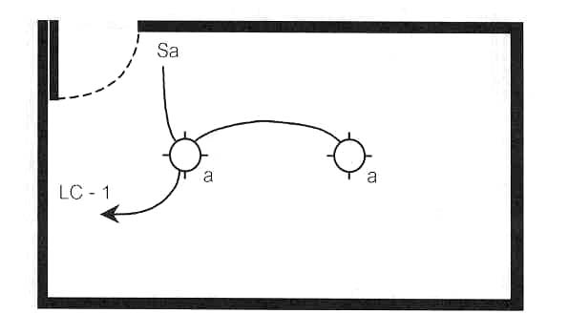
ตัวอย่างที่ 2 แสดงไดอะแกรมการต่อวงจร
และ ไดอะแกรมการเดินสายติดตั้งจริงของระบบในรูป
วิธีทำ
ระบบประกอบด้วยสวิตช์ทางเดียว 1 ตัว ควบคุม การเปิด – ปิด โครมไฟ 2 ดวงพร้อมกัน

Slide 26
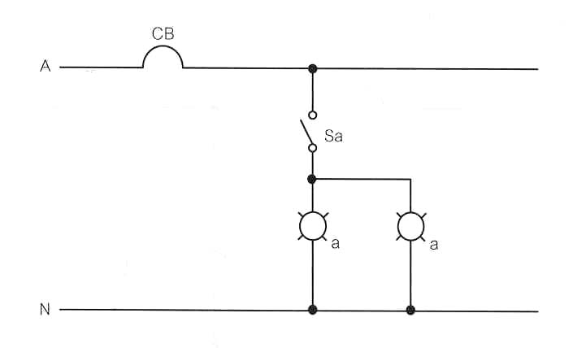
ไดอะแกรมการต่อวงจรของตัวอย่างที่ 2

Slide 27
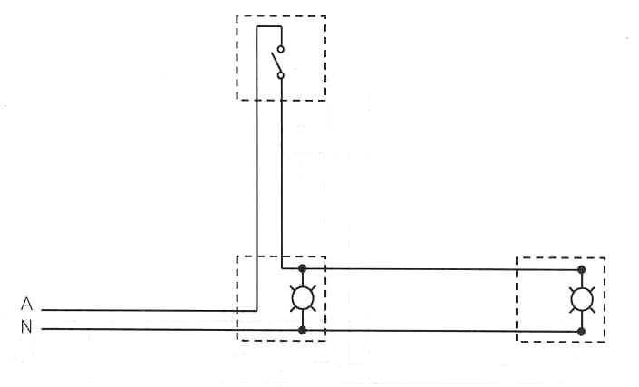
ไดอะแกรมการเดินสายติดตั้งจริงของตัวอย่างที่ 2

Slide 28
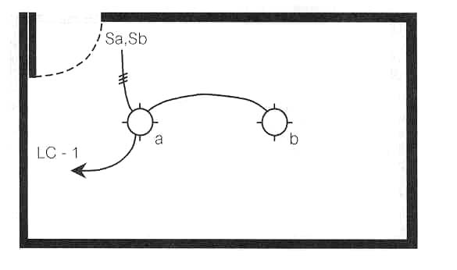
ตัวอย่างที่ 3 แสดงไดอะแกรมการต่อวงจร
และ ไดอะแกรมการเดินสายติดตั้งจริงของระบบในรูป

Slide 29
วิธีทำ
สวิตช์ทางเดียว (Sa) ต่อกับดวงโคม a
สวิตช์ทางเดียว (Sb) ต่อกับดวงโคม b
มีการเดินสายไฟจากแผงจ่ายไฟย่อย (LC) 1 วงจร คือ วงจรที่ 1 (เฟส A)

Slide 30
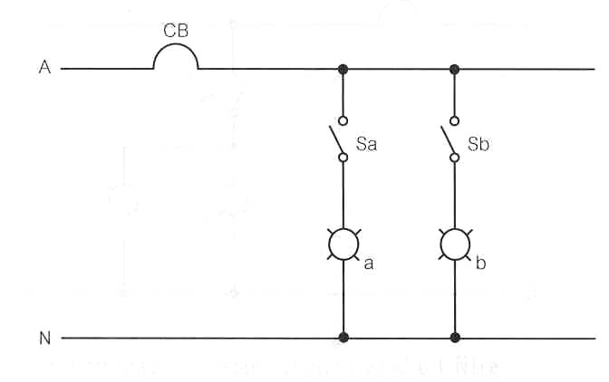
ไดอะแกรมการต่อวงจรของตัวอย่างที่ 3

Slide 31
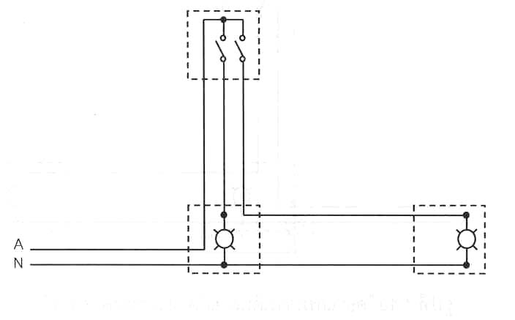
ไดอะแกรมการเดินสายติดตั้งจริง
ของตัวอย่างที่ 3

Slide 32
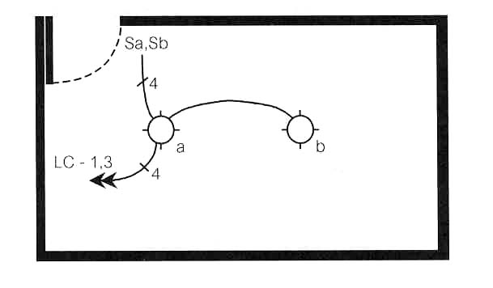
ตัวอย่างที่ 4 แสดงไดอะแกรมการต่อวงจร
และ ไดอะแกรมการเดินสายติดตั้งจริงของระบบในรูป

Slide 33
วิธีทำ
สวิตช์ทางเดียว (Sa) ต่อกับดวงโคม a
สวิตช์ทางเดียว (Sb) ต่อกับดวงโคม b
มีการเดินสายไฟจากแผงจ่ายไฟย่อย (LC) 2 วงจร คือ
วงจรที่ 1 (เฟส A) และ วงจรที่ 3 (เฟส B)
มีการแยกสายนิวตอล (ดูจากแผงจ่ายไฟย่อยใช้ 4 สาย)

Slide 34
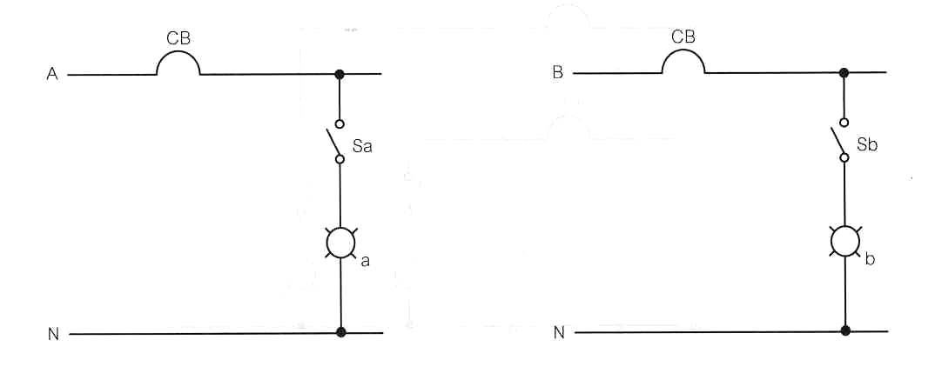
ไดอะแกรมการต่อวงจรของตัวอย่างที่ 4

Slide 35
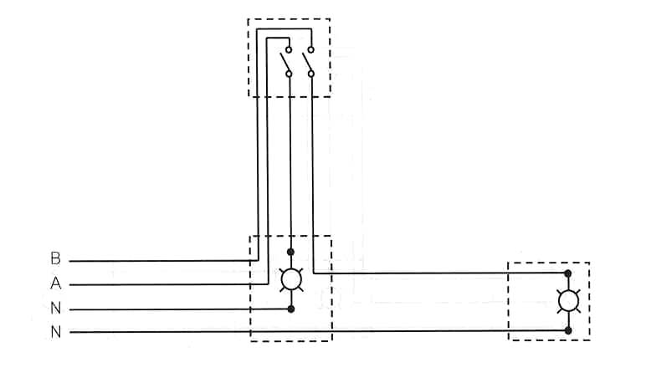
ไดอะแกรมการเดินสายติดตั้งจริง
ของตัวอย่างที่ 4

Slide 36
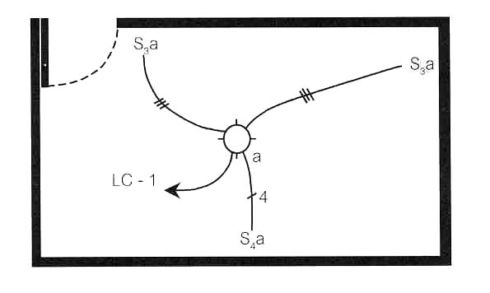
ตัวอย่างที่ 5 แสดงไดอะแกรมการต่อวงจร
และ ไดอะแกรมการเดินสายติดตั้งจริงของระบบในรูป

Slide 37
วิธีทำ
สวิตช์ 3 ทาง (S₃a) จำนวน 2 ตัว
สวิตช์ 4 ทาง (S4a) จำนวน 1 ตัว
มีการเดินสายไฟจากแผงจ่ายไฟย่อย (LC) 1 วงจร คือ วงจรที่ 1 (เฟส A)

Slide 38
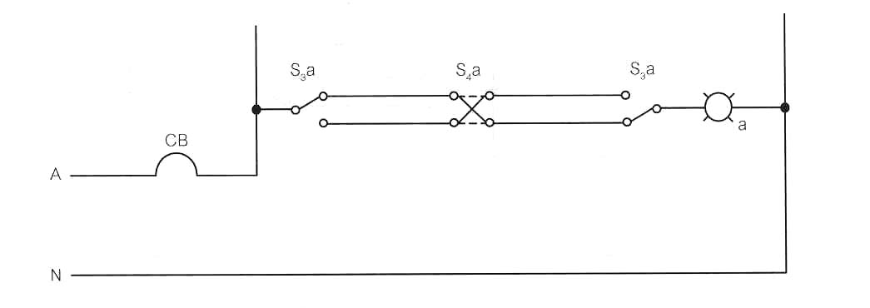
ไดอะแกรมการต่อวงจรของตัวอย่างที่ 5

Slide 39
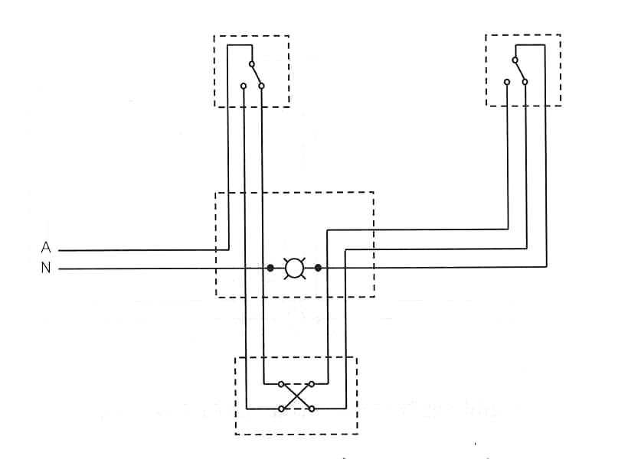
ไดอะแกรมการเดินสายติดตั้งจริง
ของตัวอย่างที่ 5

Slide 40
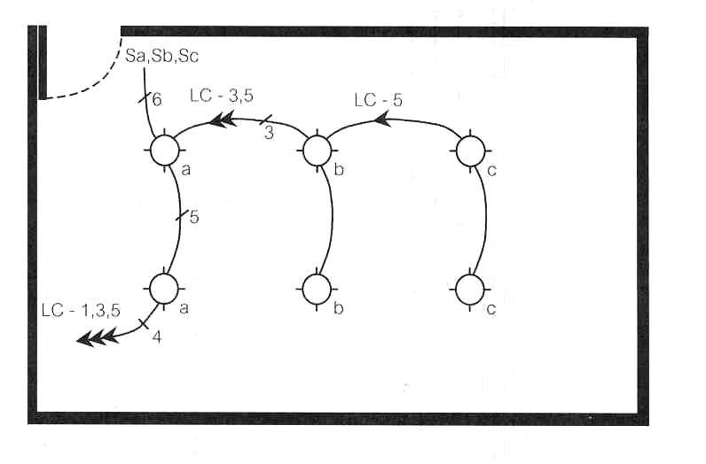
ตัวอย่างที่ 6 แสดงไดอะแกรมการต่อวงจร
และ ไดอะแกรมการเดินสายติดตั้งจริงของระบบในรูป

Slide 41
วิธีทำ
สวิตช์ทางเดียว (Sa) ต่อกับดวงโคม a จำนวน 2 ดวง
สวิตช์ทางเดียว (Sb) ต่อกับดวงโคม b จำนวน 2 ดวง
สวิตช์ทางเดียว (Sc) ต่อกับดวงโคม c จำนวน 2 ดวง
มีการเดินสายไฟจากแผงจ่ายไฟย่อย (LC) 3 วงจร คือ
วงจรที่ 1 (เฟส A) วงจรที่ 3 (เฟส B) วงจรที่ 5 (เฟส C)
ใช้สายนิวทรอลร่วมกัน (ดูจากแผงจ่ายไฟย่อยใช้ 4 สาย)

Slide 42
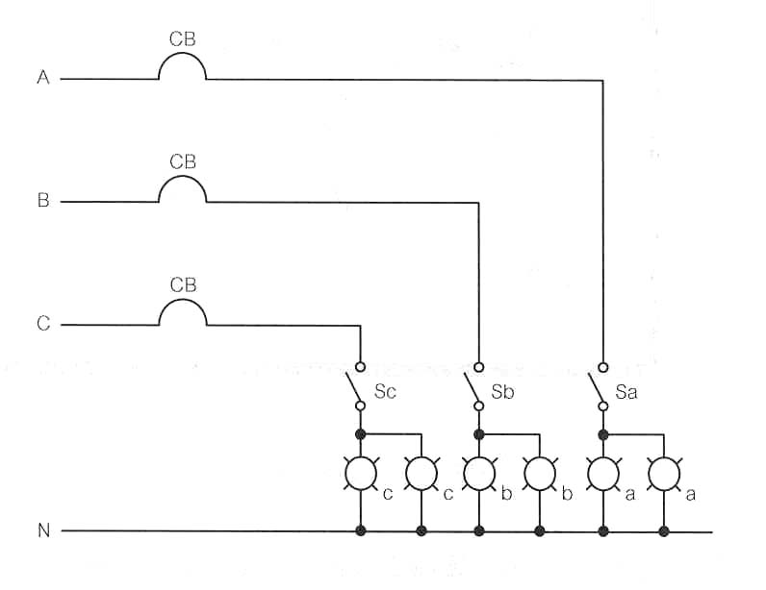
ไดอะแกรมการต่อวงจรของตัวอย่างที่ 6

Slide 43
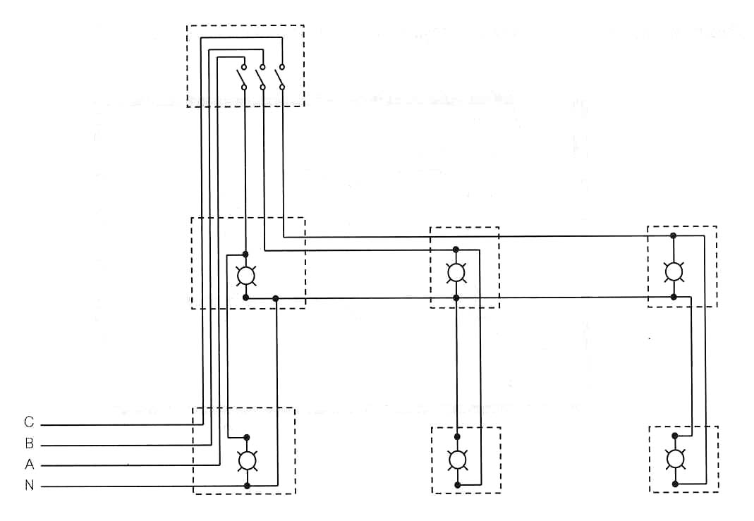
ไดอะแกรมการเดินสายติดตั้งจริง ของตัวอย่างที่ 6

Slide 44
สรุปท้ายบท
ช่างไฟฟ้า จะต้องมีความรู้ทั้งด้านทฤษฎีและปฏิบัติ งานที่สำคัญในด้านไฟฟ้าจำเป็นต้องออกแบบวงจรไฟฟ้าให้ถูกต้อง

Slide 45
แบบฝึกหัด
ให้นักศึกษา วาดไดอะแกรมการต่อวงจร
และ ไดอะแกรมการเดินสายติดตั้งจริงของระบบให้ถูกต้อง โดยใช้บ้านของนักศึกษาเป็นกรณีศึกษาจริง

